Slide 1


Projet BTS CIEL SESSION 2025 : Système Réseau Saint-Eloi V2
Billion Alexandre
Dubuis Lucas
Gadeau Axel
1
Projet suivit par Mme Agostinelli
Notes:
(Service Réseau Saint Eloi Version 2) Le projet consiste à refaire le réseau de la salle SUD07 des BTS CIEL avec des besoins spécifiques

Slide 2
Sommaire
Schéma du réseau
Diagramme de cas d’utilisation
Diagramme de séquence
Scenarii
Présentation du projet
Cahier des charges
2

Slide 3
Quel est l’objectif de notre projet ?
Moderniser et sécuriser le réseau de la salle SUD07
Faciliter le déploiement des machines
Fournir un réseau sans fil pour les invités
3

Slide 4
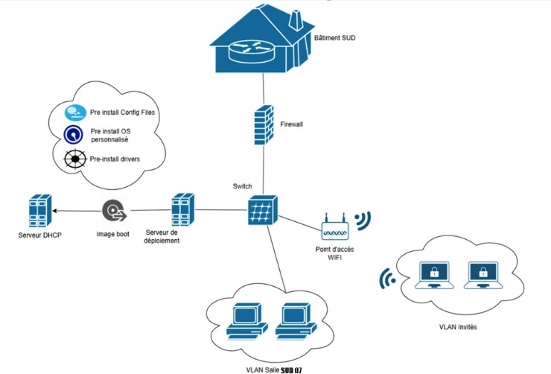

Schéma du réseau
4

Slide 5
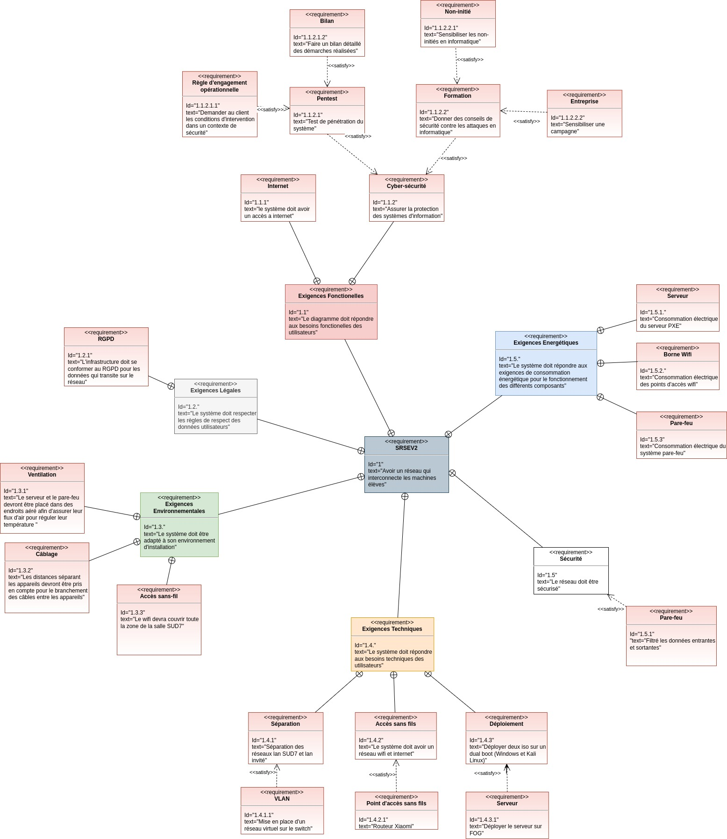




Cahier des charges
5

Slide 6
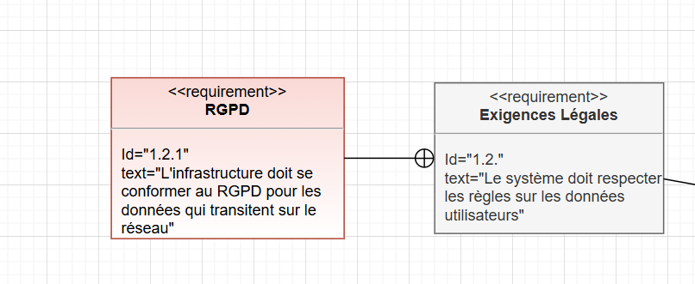
RGPD
6
Notes:
RGPD Règlementation général de la protection des donnés

Slide 7
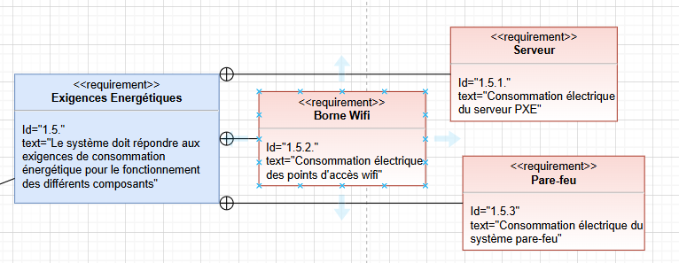
Exigences Energétiques
7

Slide 8
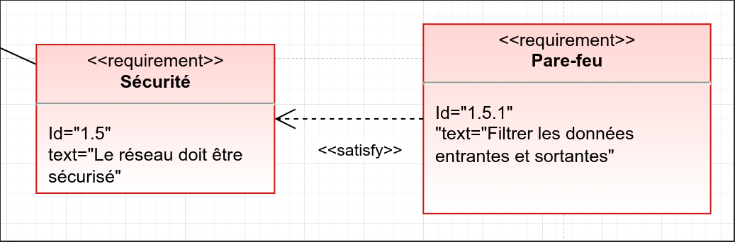
Sécurité réseau
8

Slide 9
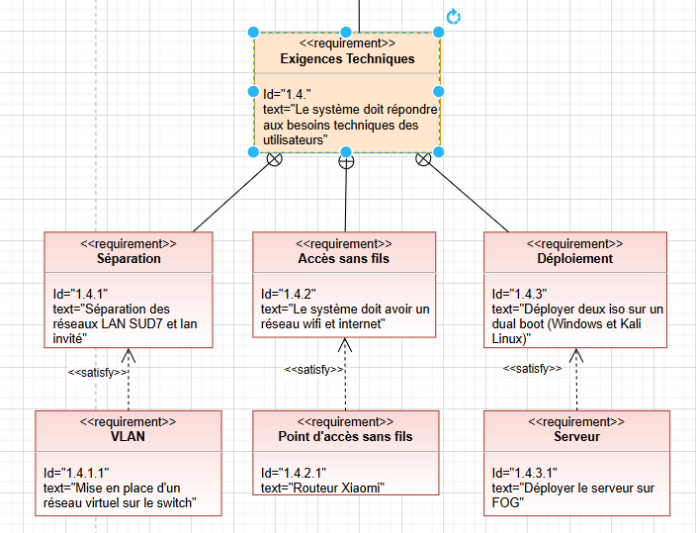
Exigences techniques du réseau
9

Slide 10
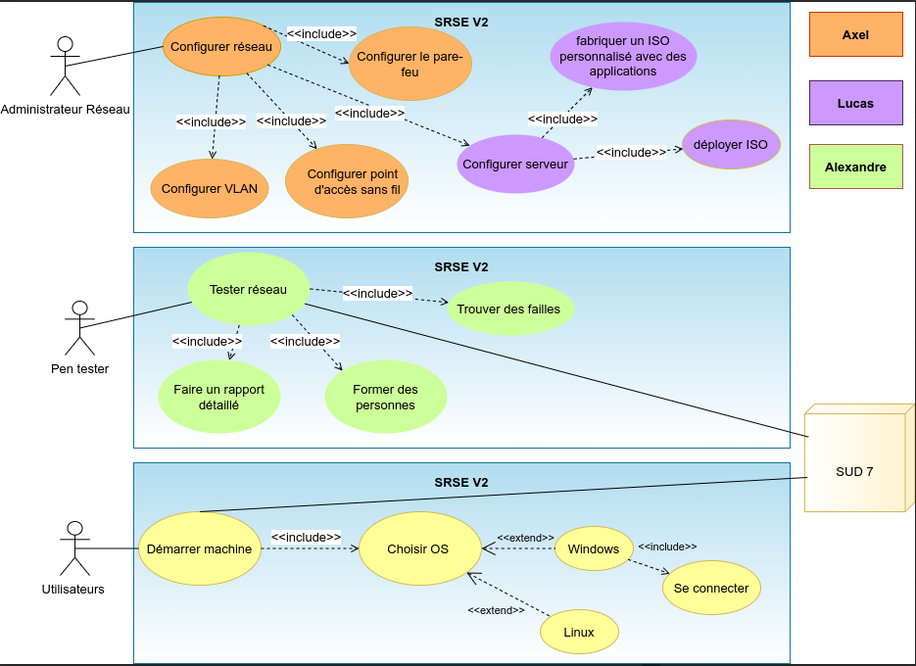
Diagramme de cas d’utilisation
10

Slide 11
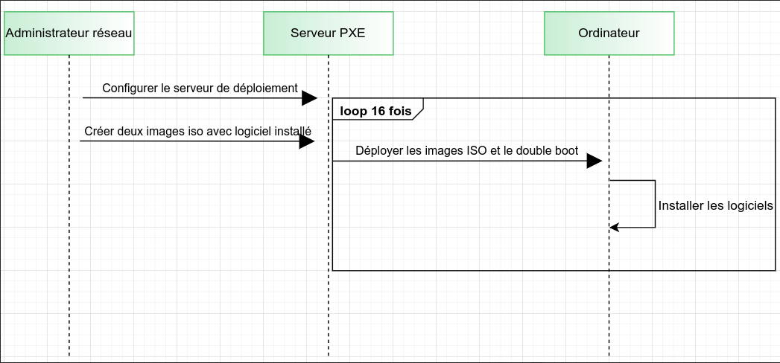
Diagramme de séquence
11

Slide 12
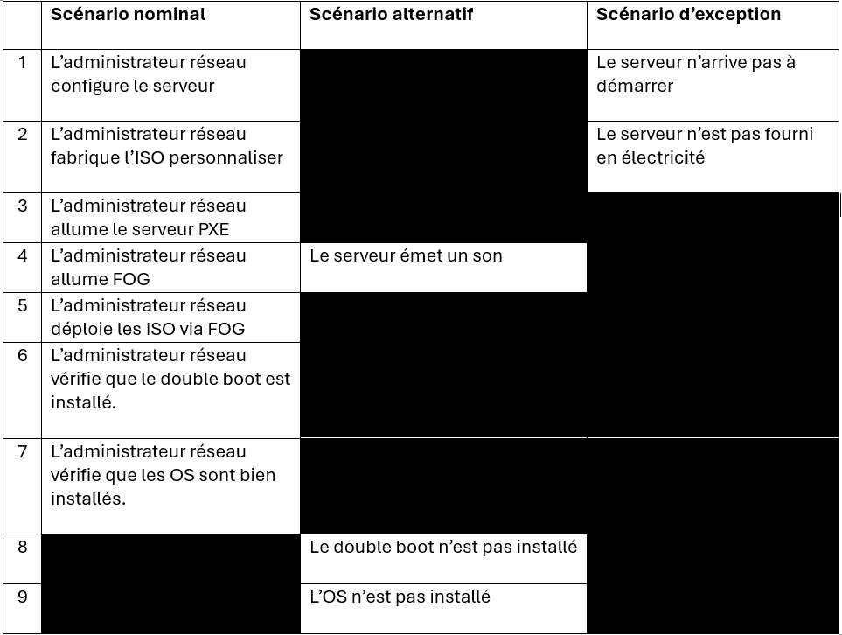
Elaboration de scénarios
12

Slide 13
Présentation de mes travaux sur le projet
13

Slide 14
Sommaire
Configuration d’un dual boot
Partitionnement de disque
Configuration de kali + grub
Configuration de FOG
Installation d’applications pour les utilisateurs
14

Slide 15



Configuration d’un Dual Boot
KALI - LINUX
15

Slide 16
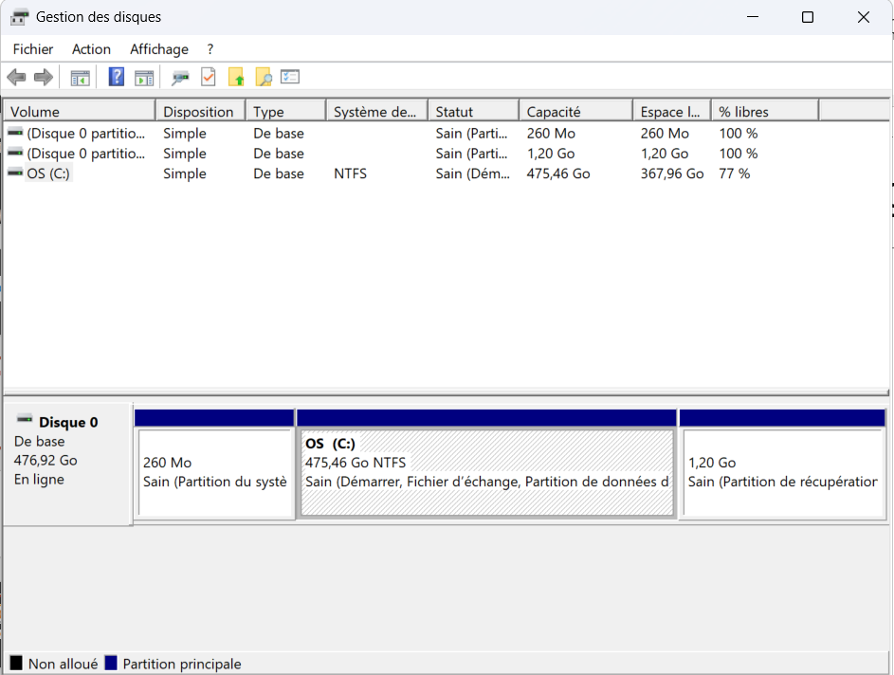
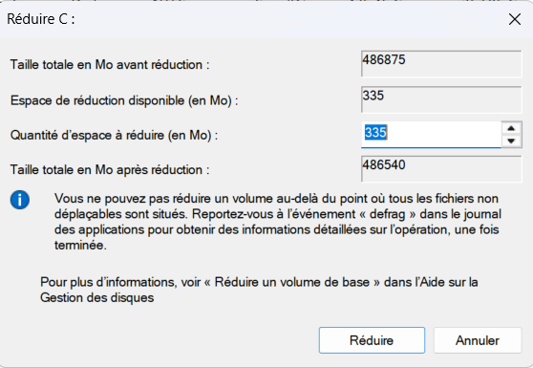
Partition de disque
16

Slide 17
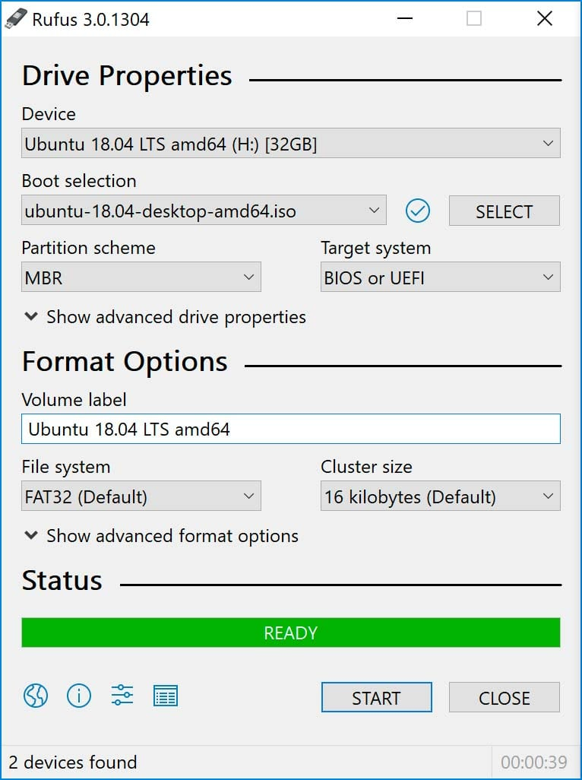
RUFUS
Création d’une clé USB bootable pour l’installation de KALI
17
Notes:
Drive Properties
Device : Clé USB sélectionnée
Boot selection : ISO à écrire
Partition scheme :
MBR : BIOS + UEFI (compatibilité max)
GPT : UEFI uniquement
Target system :
BIOS or UEFI : auto
UEFI (non-CSM) : UEFI pur
BIOS only : anciens PC
🔹 Format Options
Volume label : Nom de la clé USB
File system :
FAT32 : Compatible, fichiers ≤ 4 Go
NTFS : Fichiers > 4 Go, UEFI moins compatible
exFAT : Moderne, pas toujours bootable
Cluster size : Taille bloc, laisser par défaut (16 Ko)

Slide 18
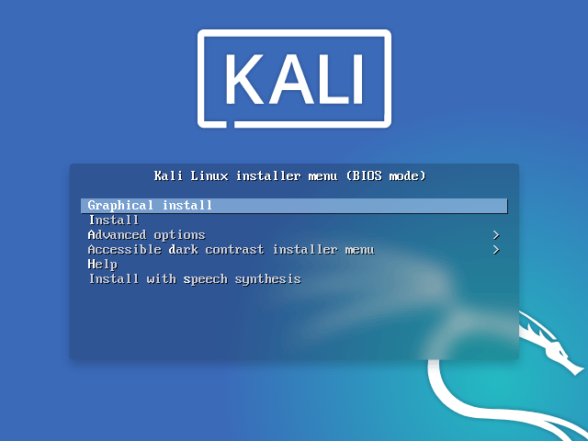
KALI LINUX + GRUB
18

Slide 19
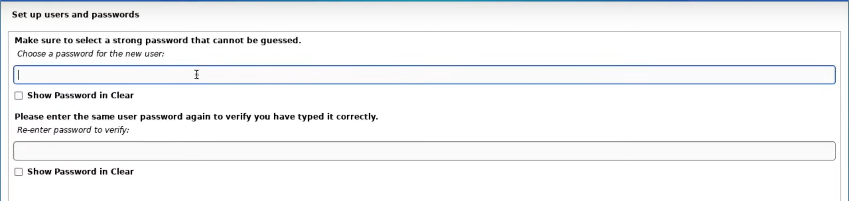
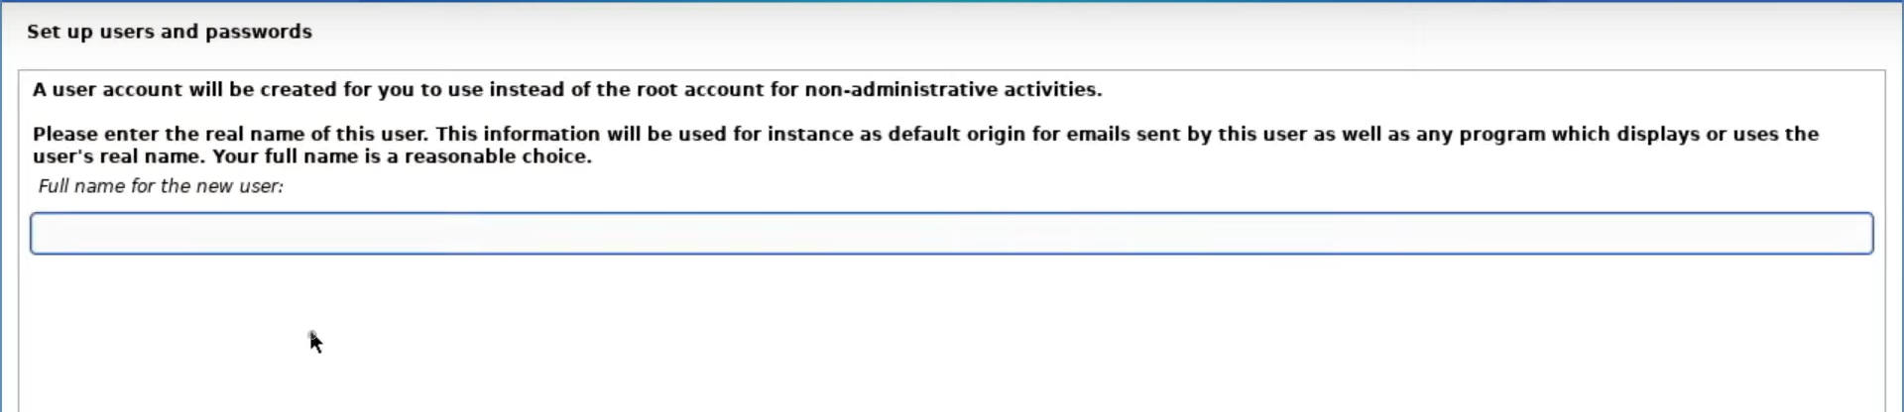
Configuration du compte utilisateur
19

Slide 20
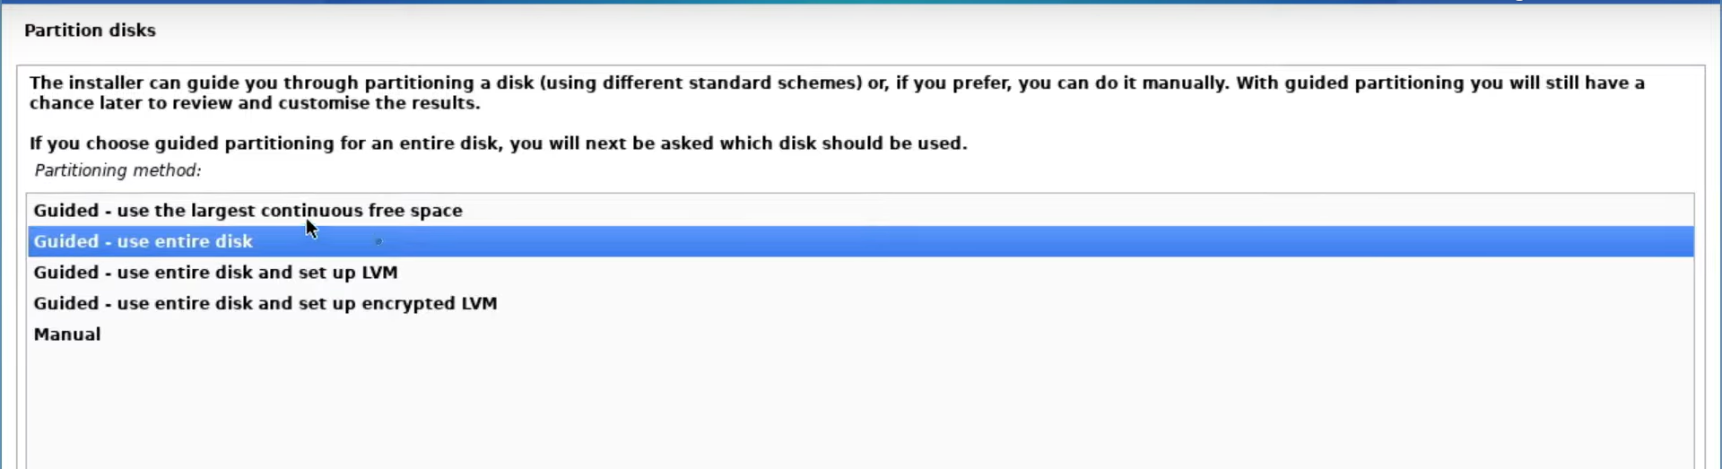
Partitionnement des disques pour kali linux
20

Slide 21
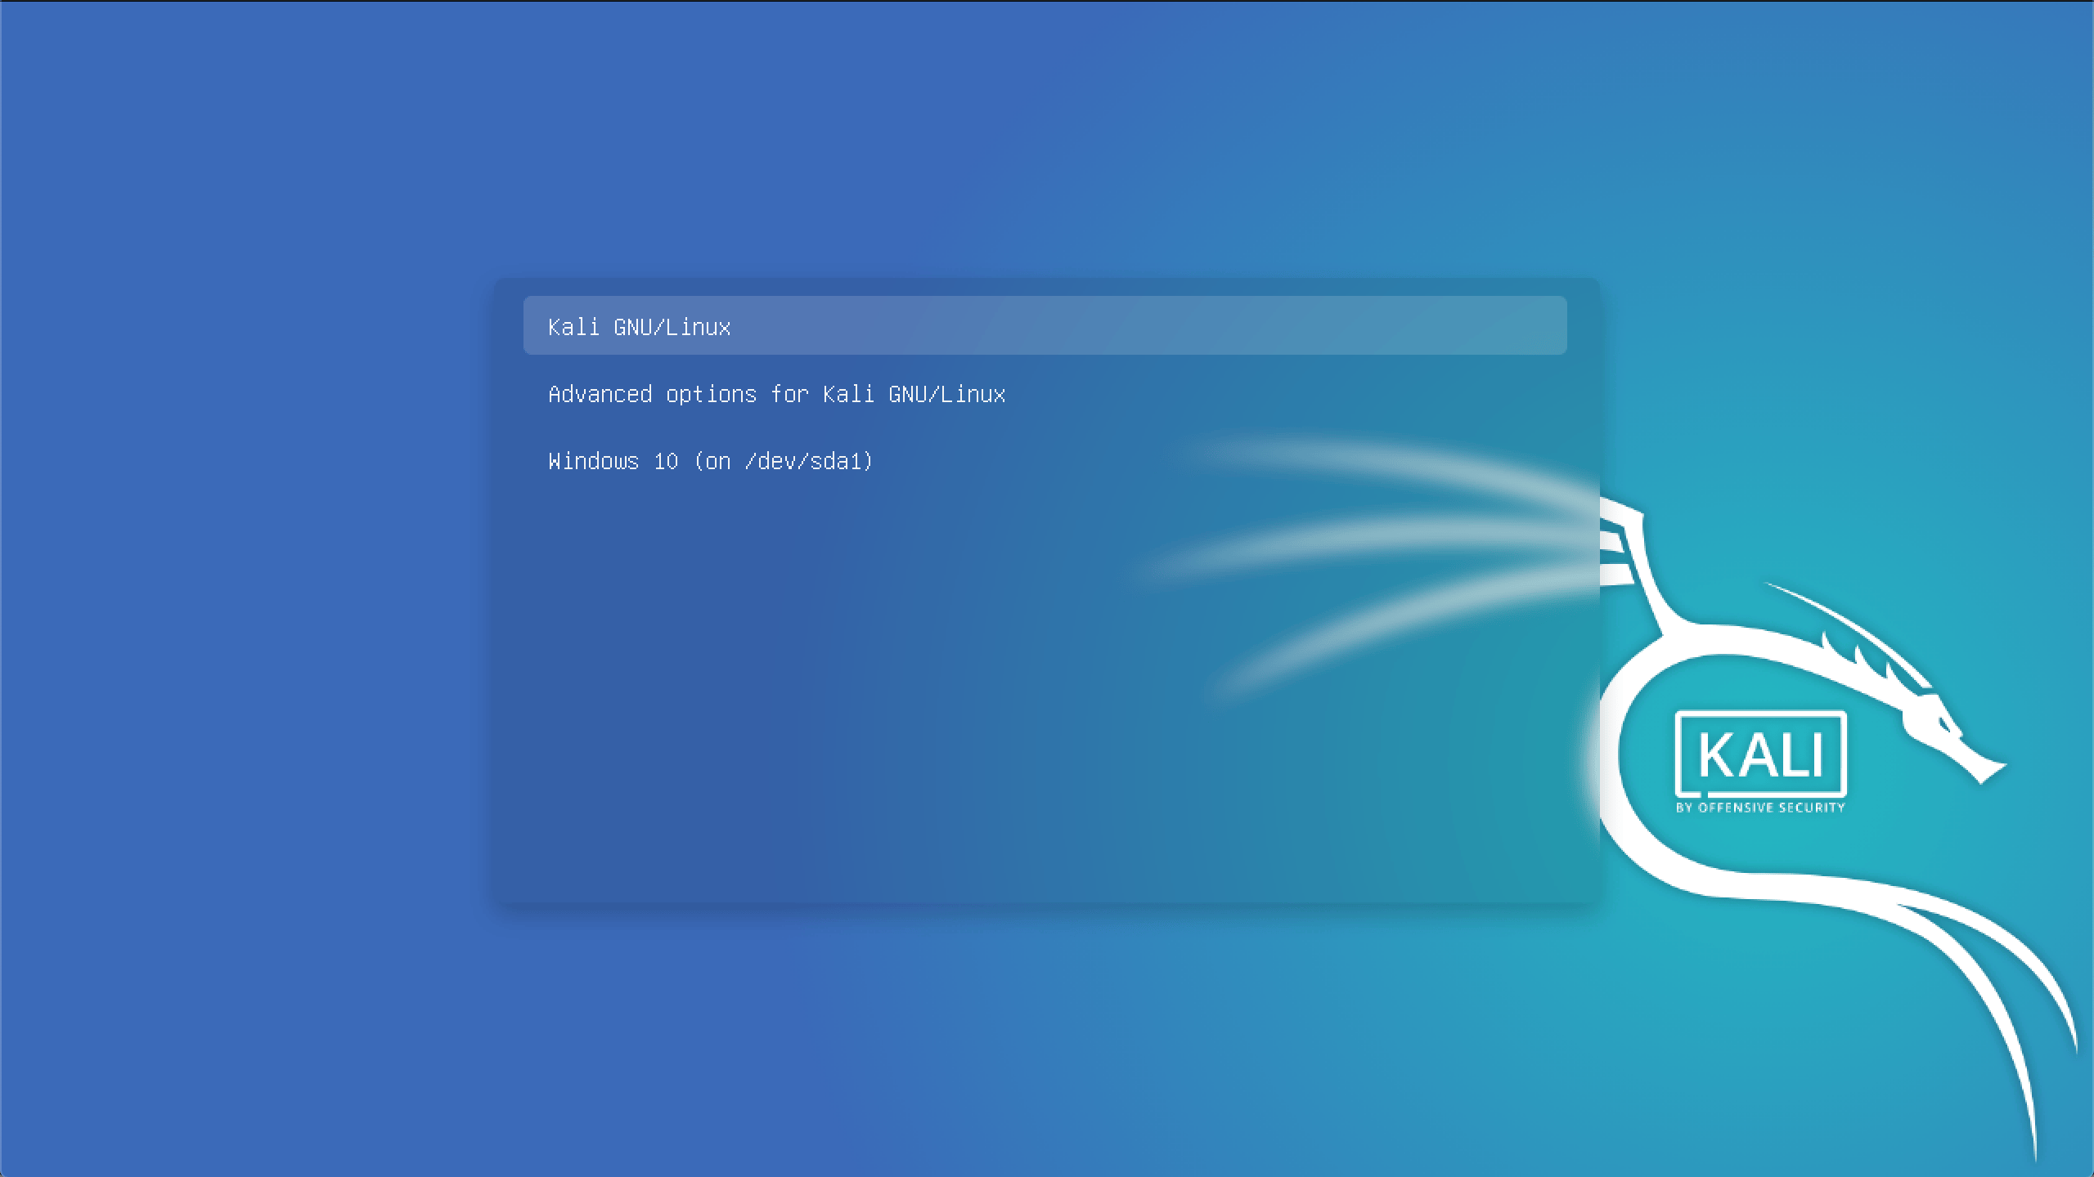
Interface GRUB
21

Slide 22













Liste des logiciels à installer sur les deux systèmes
22
Notes:
MindView - Logiciel de cartographie mentale pour l'organisation et la gestion des idées.
Wireshark - Outil d'analyse des paquets réseau pour le diagnostic et la sécurité informatique.
Veyon - Logiciel de surveillance et de gestion des postes informatiques en réseau.
PuTTY - Client SSH/Telnet pour la connexion à distance sur des serveurs.
Draw.io - Outil de création de diagrammes et de schémas en ligne.
Thonny - Environnement de développement intégré (IDE) simplifié pour Python.
VirtualBox - Logiciel de virtualisation permettant d'exécuter plusieurs systèmes d'exploitation sur une même machine.
ProjectLibre - Alternative libre à Microsoft Project pour la gestion de projets.
Visual Studio Code - Éditeur de code puissant pour le développement de logiciels.
GoldenDict - Dictionnaire électronique prenant en charge plusieurs formats de dictionnaires.
Audacity - Logiciel de montage et d’édition audio open-source.
LibreOffice - Suite bureautique libre alternative à Microsoft Office.

Slide 23
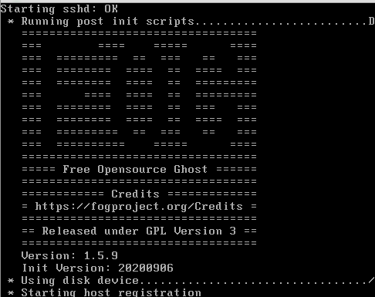
FOG (Free Open-source Ghost)
INSTALLATION DE FOG REALISEE PAR AXEL
CREATION ET DEPLOIEMENT D’IMAGE ISO
23
Notes:
Le serveur FOG (Free Open-source Ghost) est un outil de déploiement de systèmes d’exploitation en réseau. Il permet de créer, stocker et déployer des images système (OS, logiciels, configurations) sur plusieurs ordinateurs via le protocole PXE, sans besoin de support physique (clé USB, DVD).

Slide 24
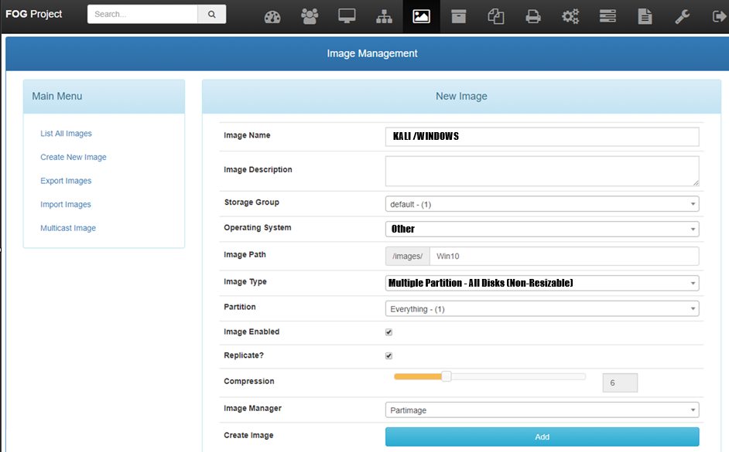
Création d'une image ISO vide dans FOG
24

Slide 25
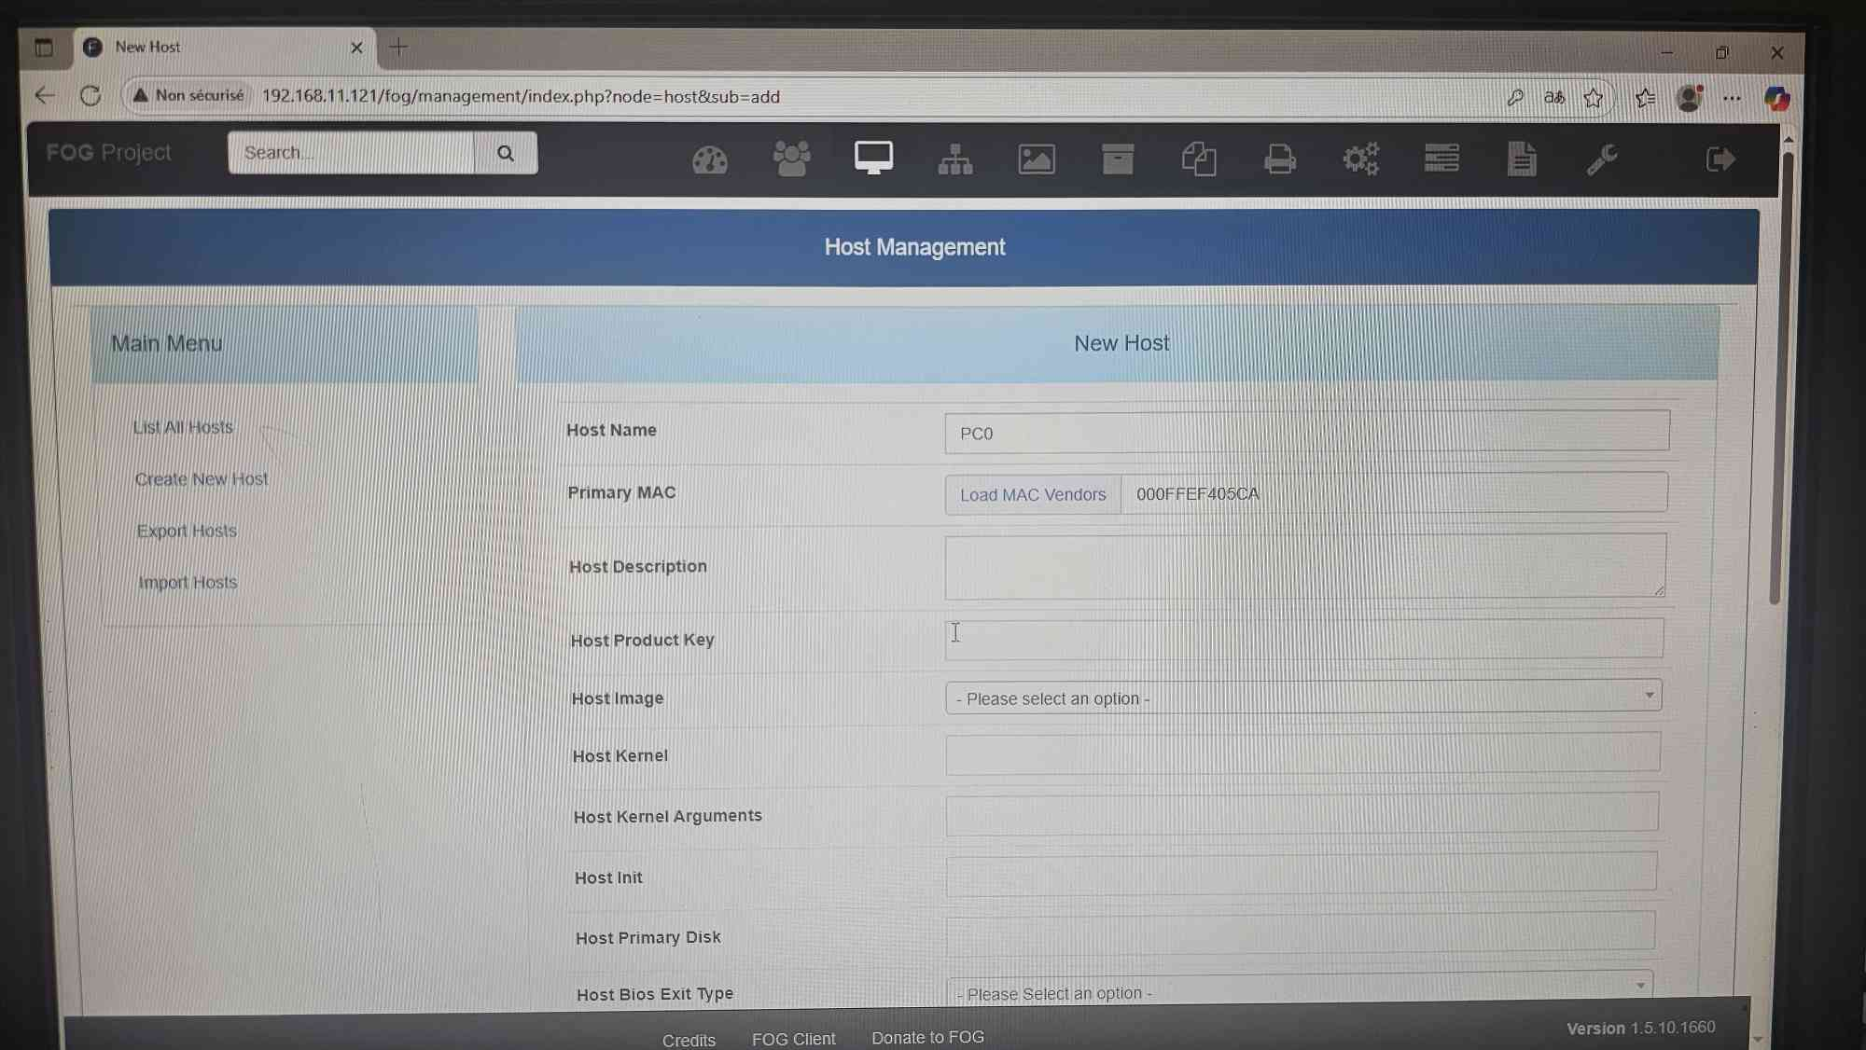
Création d’un hôte pour FOG
25

Slide 26
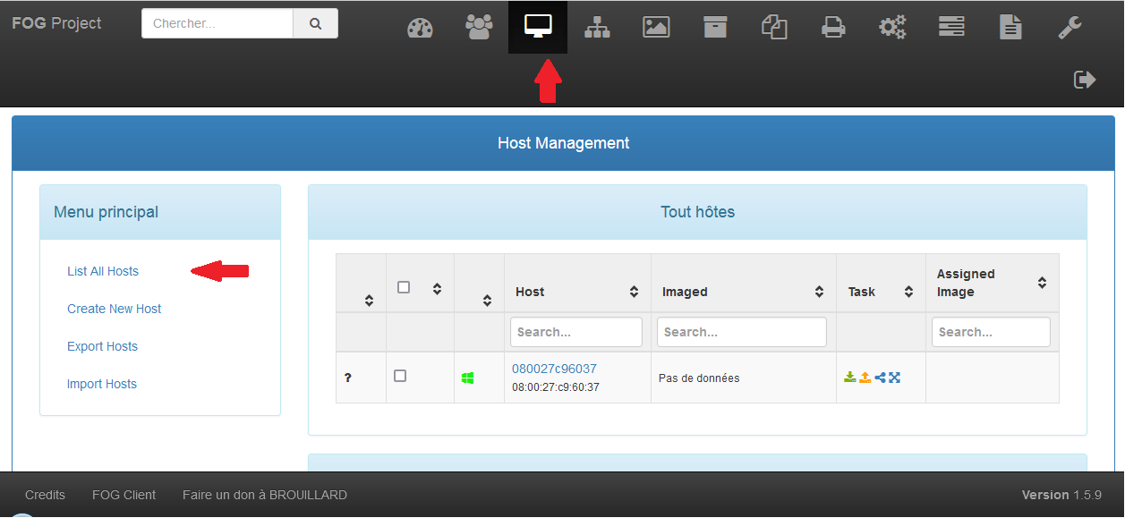
Démarrage du clonage via PXE
26

Slide 27
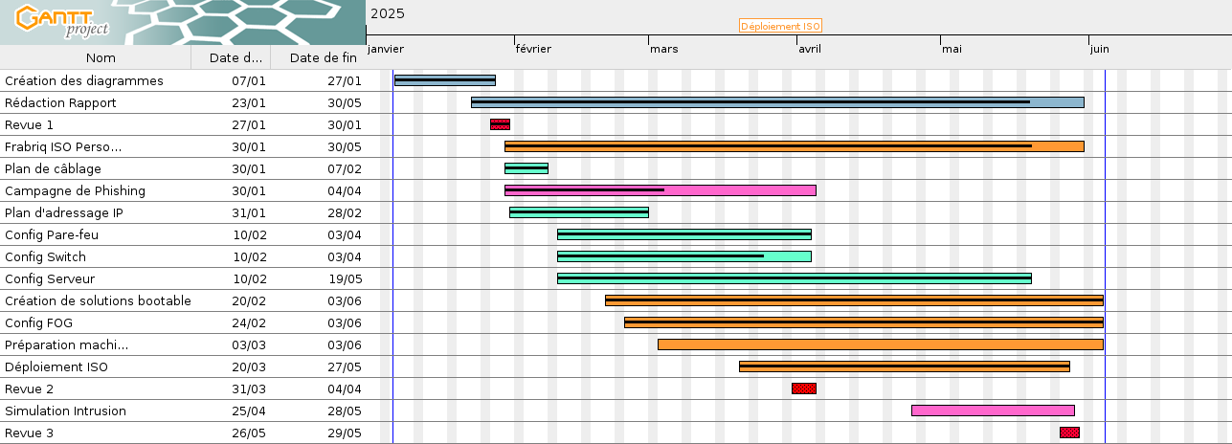
Diagramme de Gantt final
27

Slide 28
En conclusion
Mon travail sur le projet est achevé à 90 %, avec la majorité des objectifs atteints. Cette expérience m’a permis de renforcer mes compétences techniques, notamment sur les postes multi-systèmes et la mise en place d’un serveur de boot PXE. Elle m’a aussi permis de mieux comprendre le travail en équipe. À l’avenir, je souhaite m’orienter vers l’administration système et réseau, en approfondissant la virtualisation et la cybersécurité.
28

